Slide 1
2. 機械学習の基本的な手順
データ
収集・整理
前処理
評価法
の設定
学習
結果の
可視化
：ツールによる支援が可能

Slide 2

2.1 Wekaを用いた機械学習
Wekaとは
  Waikato Environment for Knowledge Analysis
  機械学習のアルゴリズムを実装したJavaライブラリ
  データファイルを直接操作できるGUIを持つ
  ライセンスは GNU GPL
    プログラムの実行・改変・再配布が自由
    ただし二次的著作物に対してもGNU GPLが適用される
  この解説では開発版であるver. 3.9.3を使用

Slide 3
Wekaに関する資料
開発者による機械学習一般の解説書
  Ian H. Witten et.al.: Data Mining: Practical Machine Learning Tools and Techniques, Fourth Edition, Morgan Kaufmann, 2016.
web教材
  Waikato大学Mooc: Data Mining with Weka
    http://www.cs.waikato.ac.nz/ml/weka/mooc/dataminingwithweka/
    ビデオやスライドを公開

Slide 4
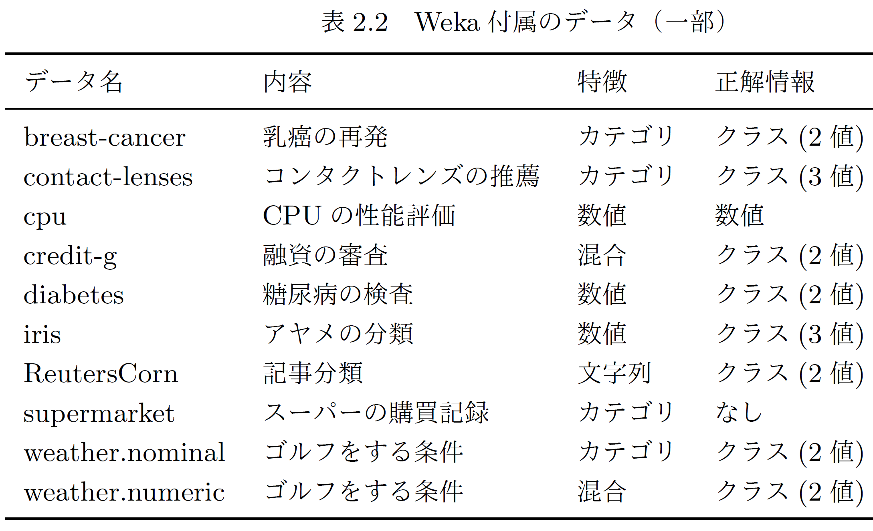
勉強のためのデータセット

Slide 5
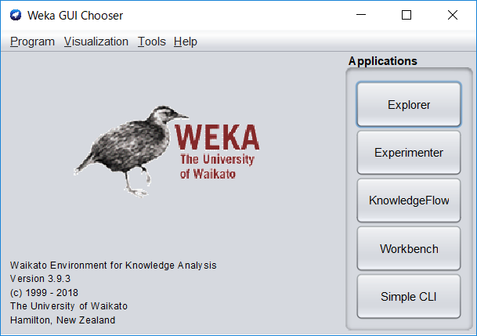
起動
アプリケーションの選択
Explorerアプリケーション
データの読み込みから、特徴選択・学習・評価を試行錯誤的に行うのに適した操作を提供
Experimenter : ハイパーパラメータ等を変えて性能を比較実験
KnowledgeFlow : 実験プロセスをGUIで組み立て
Workbench : すべてのアプリケーションをまとめたGUI （カスタマイズ可能）
SimpleCLI : コマンドラインインタフェース

Slide 6

Explorerでの操作
前処理
  データの読み込み
  標準化
  特徴選択
  特徴の分析
識別
  100以上の識別アルゴリズムの実装
  学習の設定
  ハイパーパラメータの設定
  学習結果の評価
可視化
  データの2次元プロット

Slide 7
Explorerでの操作
教師なしクラスタリング
規則学習
特徴選択

Slide 8
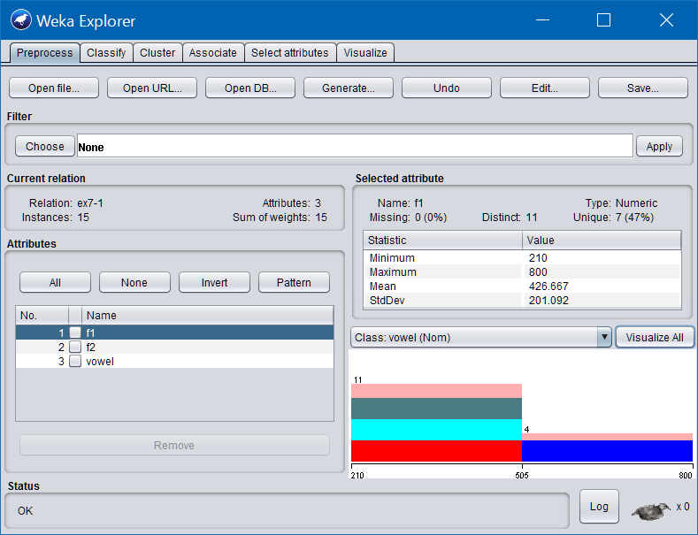
前処理 (Preprocess)
特徴抽出後のデータを読み込む
  いくつかの特徴の操作（フィルタの適用）が可能
読み込み
データの表示
フィルタ
データの全体像
選択された特徴の分析
分析対象の
特徴（属性）
の選択

Slide 9
前処理 (Preprocess)
読み込み可能なデータ形式
  ARFF (Attribute Relationship File Format) 形式
  ヘッダ部とデータ部で構成
    ヘッダ部
      @relation : データ集合の名前（ファイル名と同じでよい）
      @attribute : 特徴の各次元の名前とデータの型を宣言
    データ部
      @data 以降に1行1件のデータを記述
      各特徴・クラスラベルはカンマ区切り

Slide 10
2.1.1 データ収集・整理
Wekaのデータ形式 ARFFフォーマット
% 1. Title: Iris Plants Database
@RELATION iris
@ATTRIBUTE sepallength REAL
@ATTRIBUTE sepalwidth REAL
@ATTRIBUTE petallength REAL
@ATTRIBUTE petalwidth REAL
@ATTRIBUTE class {Iris-setosa,Iris-versicolor,Iris-virginica}
@DATA
5.1, 3.5, 1.4, 0.2, Iris-setosa
4.9, 3.0, 1.4, 0.2, Iris-setosa
…
7.0, 3.2, 4.7, 1.4, Iris-versicolor
6.4, 3.2, 4.5, 1.5, Iris-versicolor
…
6.3, 3.3, 6.0, 2.5, Iris-virginica
5.8, 2.7, 5.1, 1.9, Iris-virginica
…
データセット名
特徴名と型
萼・花びらの
長さ・幅
アヤメの
種類
これ以降、1行に1事例
（ExcelのCSV形式と同じ）

Slide 11
2.1.2 前処理
分析
  主成分分析(次元削減)
    データの散らばりをできるだけ保存する低次元空間へ
    写像
    データの可視化に有効
データの標準化
  すべての次元を平均0、分散1にそろえる
  各次元に対して平均値を引き、標準偏差で割る

Slide 12
前処理 (Preprocess)
フィルタの適用
  有用なフィルタのほとんどは
  weka → filters → unsupervised → attribute
  の下にある
  Standardize : 標準化 (平均0, 分散1)
    各次元に対して平均値を引き、標準偏差で割る
  Normalize : 値を [0,1]に変換
  PrincipalComponents : 主成分分析

Slide 13
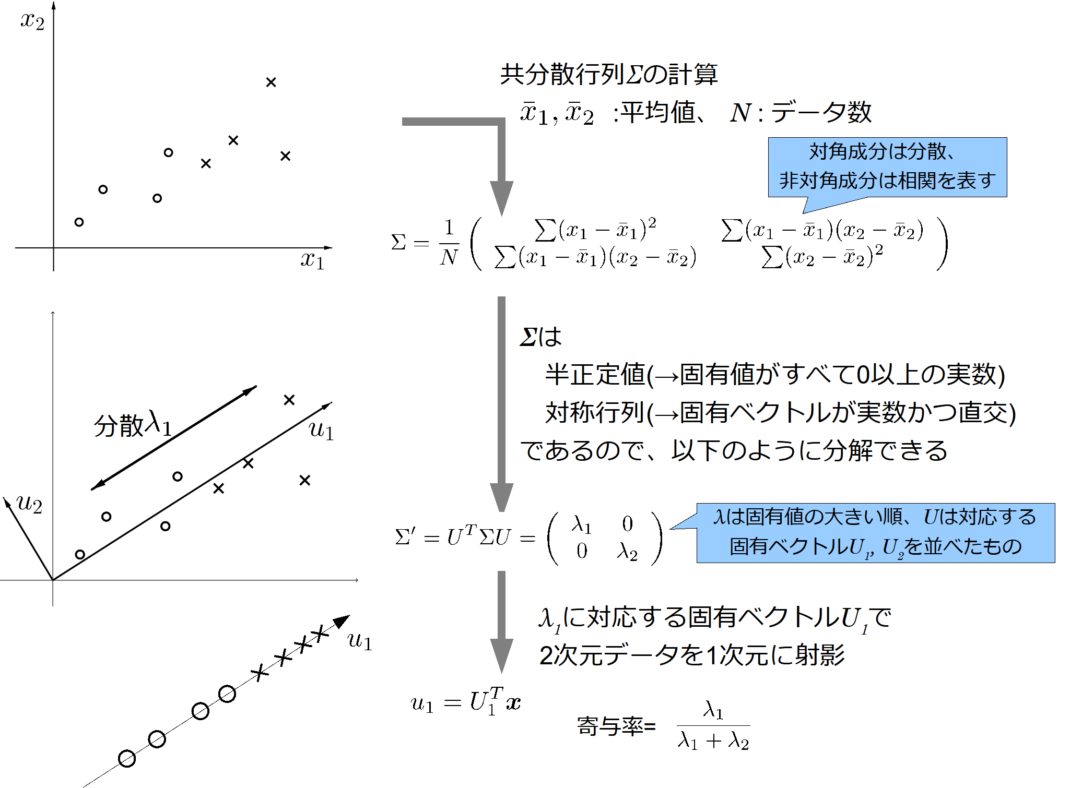
主成分分析の考え方

Slide 14
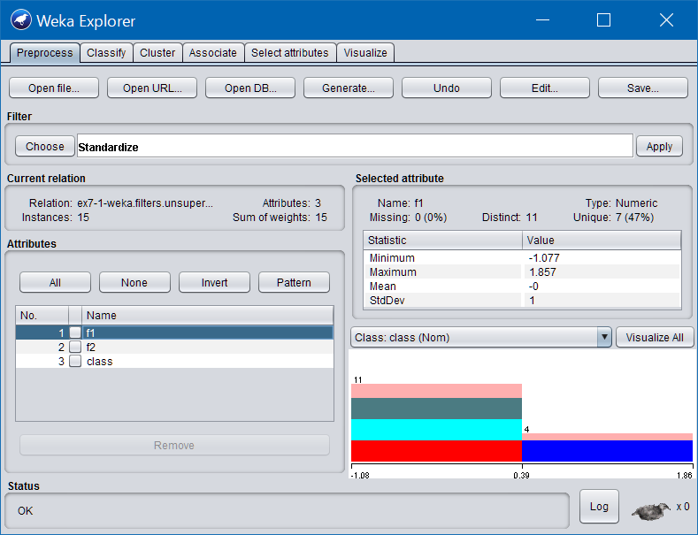
前処理 (Preprocess)
標準化
選択
適用
平均0
標準偏差1

Slide 15
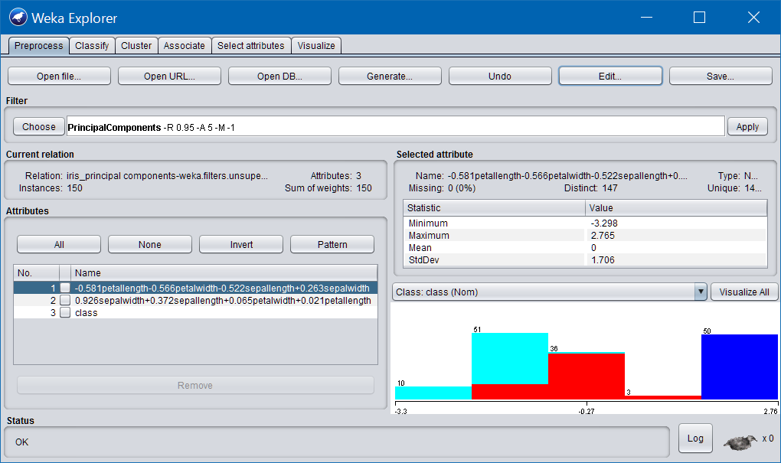
前処理 (Preprocess)
主成分分析
  irisデータ(4次元特徴)を2次元に

Slide 16
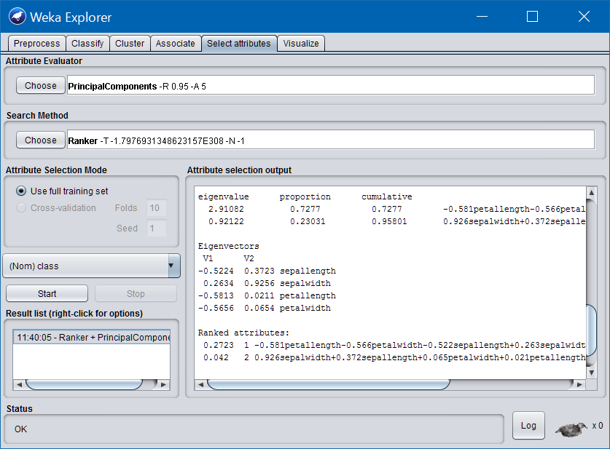
補足 – Select Attributesでの主成分分析
累積寄与率
1次元目
2次元目

Slide 17
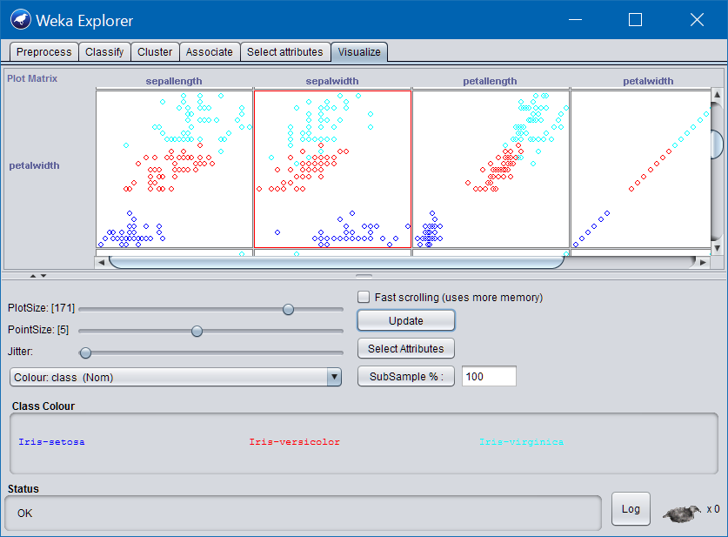
データのプロット (Visualize)
クリックで
1つのグラフのみ表示
グラフサイズ、
点のサイズが
調整可能
表示を更新
クリックで色を変更可能

Slide 18
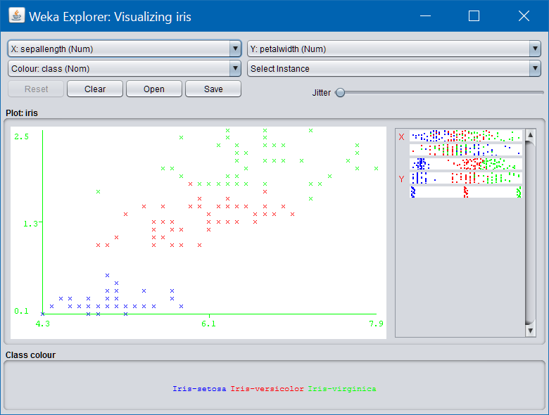
データのプロット (Visualize)
1つのグラフのみ表示
x軸、y軸、色の
基準が選べる
クリックで色を変更可能

Slide 19
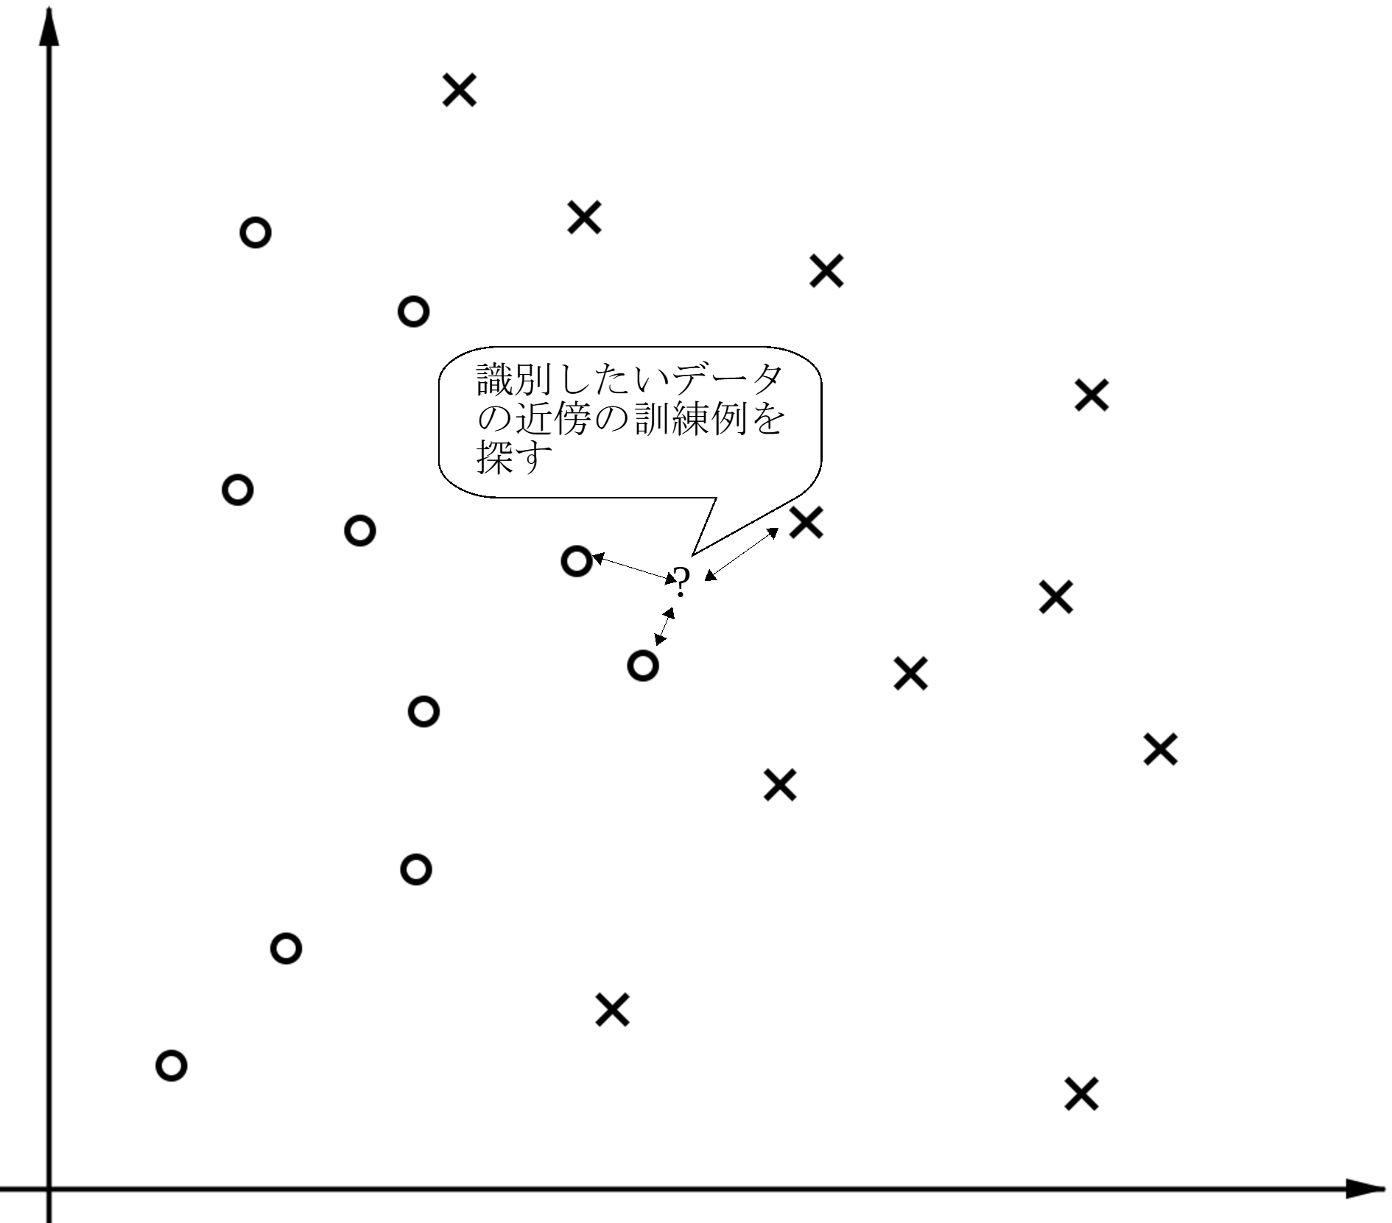
2.1.4 学習 k-NN法
識別したいデータの近傍のk個の学習データを探し、属するクラスの多数決で識別

Slide 20
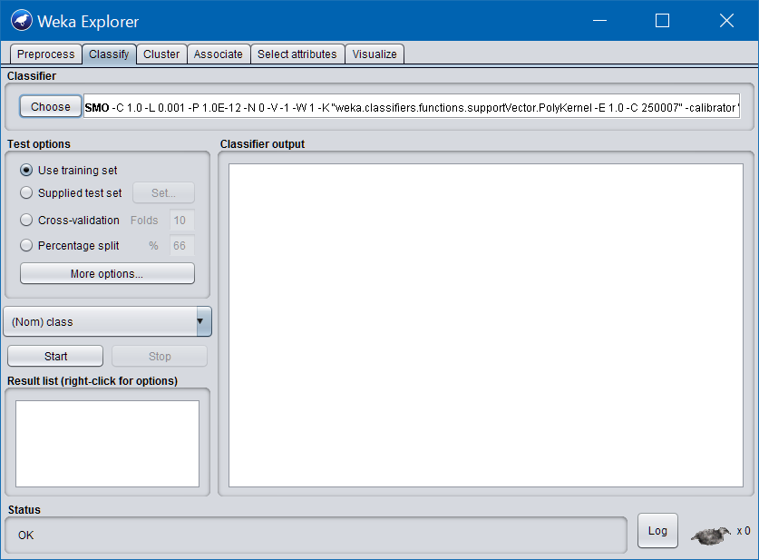
識別器の学習 (Classify)
識別アルゴリズムの選択
クリックして、パラメータの設定ウィンドウを開く

Slide 21
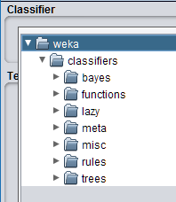
識別器の学習 (Classify)
識別器の選択
MultilayerPerceptron (ニューラルネット)
SMO (SVM)
IBk (k-NN)

Slide 22
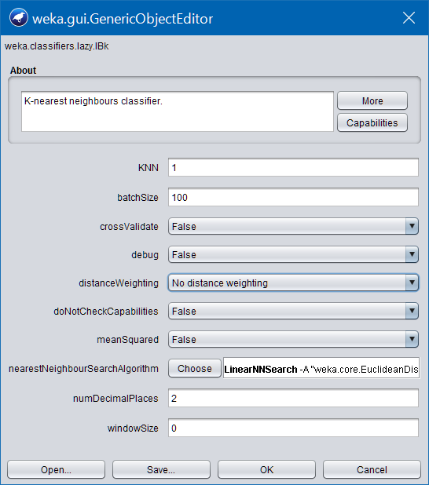
識別器の学習 (Classify)
IBk (k-NN法)のパラメータ
k
距離による重み付けの有無

Slide 23
2.1.3 評価基準の設定
分割学習法
  データの半分を学習用、残りの半分を評価用とする
  ハイパーパラメータを調整する場合は、学習用・検証用・評価用に分ける
交差確認法
  データをm個の集合に分割し、m-1個の集合で学習、残りの1個の集合で評価を行う
  評価する集合を入れ替え、合計m回評価を行う
  分割数をデータ数とする場合を一つ抜き法とよぶ

Slide 24
2.1.3 評価基準の設定
交差確認法
1回目
結果1
2回目
結果2
...
m回目
結果m
平均精度
評価用データ
学習用データ

Slide 25
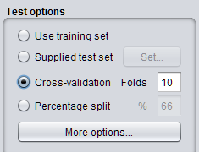
識別器の学習 (Classify)
評価法の設定
学習データを
使って評価
分割学習法
交差確認法
データ分割数

Slide 26
識別器の学習 (Classify)
学習結果の見方
正解率
=== Summary ===
Correctly Classified Instances 14 93.3333 %
Incorrectly Classified Instances 1 6.6667 %
Kappa statistic 0.9167
Mean absolute error 0.1051
Root mean squared error 0.1645
Relative absolute error 31.4161 %
Root relative squared error 39.3051 %
Total Number of Instances 15
...
=== Confusion Matrix ===
a b c d e <-- classified as
3 0 0 0 0 | a = a
0 3 0 0 0 | b = i
0 0 3 0 0 | c = u
0 0 0 3 0 | d = e
1 0 0 0 2 | e = o
縦方向が正解、横方向が予測
対角成分が正解数

Slide 27
結果の可視化
学習したモデル
  式、木構造、ネットワークの重み、etc.
性能
  正解率、精度、再現率、F値
  グラフ
    パラメータを変えたときの性能の変化
    異なるモデルの性能比較

Slide 28
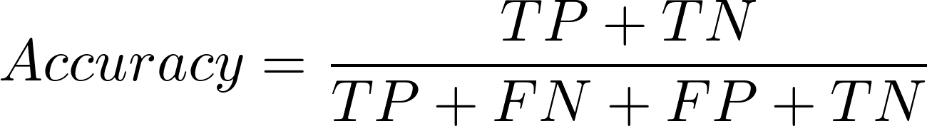
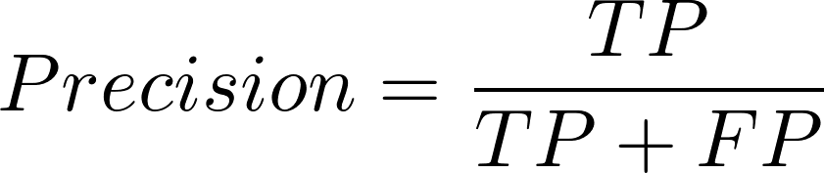
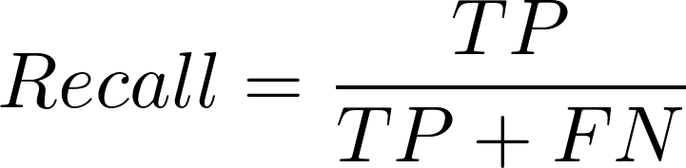
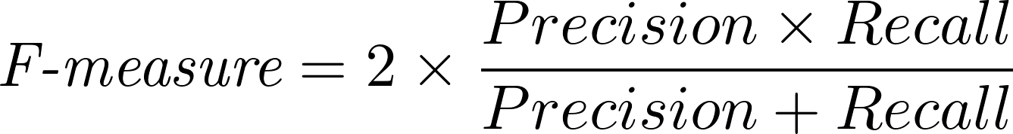
2.1.5 結果の可視化
混同行列
  正解率
  精度
  再現率
  F値
 | 予測＋ | 予測－
正解＋ | true positive(TP) | false negative(FN)
正解－ | falsepositive(FP) | true negative(TN)
正解の割合
クラスの出現率に
偏りがある場合は不適
正例の判定が
正しい割合
トレードオフ
正しく判定された
正例の割合
精度と再現率の
調和平均

Slide 29
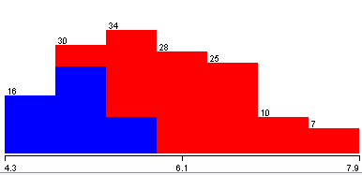
2.1.5 結果の可視化
識別のための閾値の設定
  sepallength特徴によるIris-setosaの識別
θ = 5.4
Precision = 0.87
Recall = 0.90
θ = 4.8
Precision = 1.00
Recall = 0.32
事例数
θ = 6.0
Precision = 0.56
Recall = 1.00
負例
正例
sepallength
4.8
5.4
6.0

Slide 30
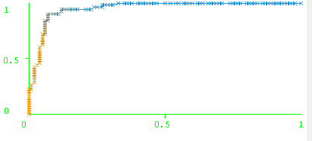
2.1.5 結果の可視化
精度と再現率のトレードオフ
  ROC曲線

Slide 31
2.2 Pythonによる機械学習
Pythonを使うメリット
  データ処理や機械学習のパッケージが充実
  グラフ表示などの可視化が容易
  Jupyter Notebookで、実行手順を記録しながらコーディングが可能

Slide 32
2.2 Pythonによる機械学習
ライブラリの読み込み
学習データの読み込み
組み込みデータは datasets パッケージを利用
外部データは pandas の read_csv 等を利用
前処理
標準化: scale
主成分分析: PCA
学習をおこなう
インスタンスの作成
学習パラメータを与えてインスタンスを作成
fitに学習データを与えて学習
分割学習法では predict で予測を得る
交差確認法では cross_val_score を実行
学習
結果表示
分割学習法ではconfusion_matrix で混同行列を求める
交差確認法では、結果から平均・標準偏差などを求める

